Slide 1
Nuovi dati e nuovi metodi per l’analisi della comunicazione
Anno accademico 2018/19
Prof.ssa enrica amaturo

Slide 2
Introduzione alla metodologia della ricerca sociale
Desiderio di conoscenza
Scoperta di una particolare rilettura dei fenomeni sociali, culturali, politici ed economici.
Discipline formali: Quali sconosciute!
Intralcio, ostacolo o facilitatori nella produzione rigorosa della conoscenza?
Temi sostantivi
Le questioni «interessanti»

Slide 3
La centralità del metodo
La capacità di fare scienza sta nel →
Formulare asserzioni sulla realtà che ci circonda («questioni interessanti») seguendo →
IL METODO SCIENTIFICO: esplicitazione dei punti di vista (teorie) e delle procedure (adozione di metodi e tecniche) attraverso le quali si giunge a considerare particolari dati della realtà e a evidenziare determinati risultati empirici

Slide 4
Il processo di conoscenza scientifica
Teoria
(sistema di asserzioni sul mondo empirico)
Dati
(informazioni sul mondo empirico risultanti da un processo di rilevazione)
Metodi
(modi di ottenere le informazioni per connetterle alla teoria)

Slide 5
Perché parlare di metodologia?
Metodologia
Dal greco mèthodos (strada con cui) e lògos (discorso)
È un discorso sul metodo, una riflessione sulle regole e sui principi che sono alla base della ricerca scientifica in un dato ambito disciplinare
È diversa da:
Obiettivi per lo scienziato sociale come per il cittadino comune:
-imparare a condurre;
-imparare a leggere e valutare.
Parte dall’esame delle pratiche della ricerca comunemente utilizzate dai ricercatori al fine di:
Generalizzare la conoscenza;
Epistemologia o filosofia della scienza (riflessione su possibilità, condizioni e limiti di un particolare tipo di conoscenza, quella scientifica.
Gnoseologia (riflessione su possibilità, condizioni e limiti della conoscenza;
Descrivere ed allo stesso tempo prescrivere.
Codificarne l’uso;

Slide 6
Quale è il significato del termine tecnica?
Tecnica
Dal greco tèchne, designa una capacità tramandabile, di tipo artigianale.
È una specifica procedura, un complesso codificato di norme riconosciuto da una determinata comunità scientifica e trasmissibile attraverso l’insegnamento.
Da non confondere con il concetto di metodo che è ad un diverso livello di generalità. L’essenziale del concetto di metodo sta nella scelta delle tecniche più adatte ad affrontare un problema cognitivo, nella capacità di modificarle, adattarle o idearne delle nuove in base alle specifiche esigenze di ricerca.

Slide 7
Il metodo e le tecniche
Uomo in una foresta
Obiettivo conoscitivo: ricerca di una radura
Punti di partenza:
-patrimonio di conoscenza pregressa (propria o altrui);
- vincoli e risorse (temporali , di praticabilità);
-sentieri battuti, sentieri non battuti.
Ricercatore
Obiettivo conoscitivo: comprendere fenomeni della realtà
Punti di partenza:
-patrimonio di conoscenza pregressa (propria o altrui);
- vincoli e risorse (finanziarie, temporali e di collaboratori);
-scelta delle tecniche da utilizzare.
Compito del ricercatore/ metodologo è scegliere passo dopo passo il suo percorso, tenendo conto della natura dei sentieri esistenti e delle conoscenze pregresse. I risultati della ricerca dipenderanno dal complesso delle scelte fatte lungo tutto il tragitto.

Slide 8
Il percorso della ricerca
La ricerca sociale e l’investigazione
Cos’è la ricerca sociale?
Le nostre prove: numeri e parole.
La ricerca sociale parte da una domanda, o da un insieme di domande, che riguardano un aspetto della realtà sociale, cui possiamo essere interessati per varie ragioni o che possono interessare terzi (il committente o finanziatore).
Possibili obiettivi:
- aumentare la conoscenza su un certo fenomeno,
- usare la conoscenza per dare indicazioni su come intervenire sulla realtà per migliorarla.
Quali sono le «regole» per condurla?
Definizioni come argomentazioni
Regole metodologiche come fondamento del riconoscimento del valore scientifico della ricerca e possono essere di tipo tecnico-operativo oppure riguardare la correttezza del comportamento del ricercatore.
Per Cardano, riprende una precedente definizione di Ricolfi (1997), «La locuzione ”ricerca sociale” designa un particolare tipo di agire strategico, con il quale il ricercatore si apre a un’esperienza con l’intento di elaborare una risposta (e talvolta più d’una) a una domanda relativa a un dato fenomeno sociale» (2011, 13).

Slide 9
Molti modi di fare ricerca e due strade principali
Un approccio di ricerca privilegia modalità di indagine quantitative (e viene per questo spesso indicato come ricerca quantitativa o standard) e preferisce raccogliere i dati necessari alla ricerca su un numero elevato di casi. Le prove empiriche che si raccolgono devono essere uguali per tutti i nostri casi, in vista di una comparazione e della generalizzazione dei nostri risultati, cioè della loro estensione a casi non coinvolti nella ricerca.
Un altro approccio privilegia invece modalità qualitative (definita perciò ricerca qualitativa o non standard) e l’equilibrio che si determina tra numero dei casi coinvolti nella ricerca e profondità dei dati è inverso.
I Mixed Methods

Slide 10
Una classificazione dei modi di fare ricerca
Modi della ricerca empirica |  | Tecnica per la raccolta dei dati | Esempio di ricerca
Macro classificazione | Micro classificazione
Ricerca standard o quantitativa | Analisi secondaria dei dati | Fonti statistiche ufficiali | Raccolta e analisi dei dati Istat, Auditel, etc.
 | Inchiesta campionaria | Questionario | Indagine campionaria sulle famiglie e abitudini di consumo culturale
 | Indagine sperimentale | Esperimento | Indagine sugli effetti della pubblicità sugli acquisti
Ricerca non standard o qualitativa | Indagine con intervista | Intervista discorsiva | Indagine su stili comunicativi e leadership
 | Ricerca etnografica | Osservazione | Indagine abitudini di consumo

Slide 11
Le fasi della ricerca empirica
La ricerca empirica è un itinerario che parte dal progetto ideato dal ricercatore e si conclude con la restituzione dei risultati della ricerca al committente, alla comunità scientifica, agli addetti ai lavori. Tra questi due momenti esiste il cuore della ricerca, quello che viene definito «campo». Esso consta di 4 fasi:
1. la progettazione o il disegno della ricerca
2. la costruzione della documentazione empirica
3. l’analisi della documentazione empirica
4. la comunicazione dei risultati

Slide 12
1. la progettazione o il disegno della ricerca
Il ricercatore è chiamato a “disegnare” la ricerca, cioè a prendere tutte quelle decisioni che lo condurranno a trovare risposte agli interrogativi di partenza (selezione del campione, scelta della tecnica di raccolta, organizzazione della ricerca, etc.). Una prefigurazione di quello che accadrà realmente quando la fase di campo avrà inizio e come tale è soggetta a variazioni e aggiustamenti che saranno richiesti man mano che la ricerca si confronterà con l’oggetto reale di studio.
Differenze per tipo di ricerca:
In una logica di ricerca quantitativa dovremmo stabilire la numerosità campionaria e il piano di campionamento, costruire gli strumenti per la raccolta della documentazione empirica e prefigurare l’analisi dei dati.
In una logica qualitativa dovremo identificare i nostri casi, stabilire come pensiamo di entrare in contatto con loro, quali temi di discussione ci sembrano più rilevanti e, come in precedenza, prefigurare l’analisi del materiale raccolto.

Slide 13
2. la costruzione della documentazione empirica
Prevede la discesa sul campo, la “messa in opera” degli strumenti confezionati e l’avvio della procedura di acquisizione dei dati che serviranno a fornire le “prove” empiriche su cui si baseranno le conclusioni della ricerca.
Il termine “costruzione” serve a sottolineare che i dati empirici non hanno alcuna autoevidenza o natura intrinseca che si impone al ricercatore: essi sono il risultato della particolare combinazione che si realizza in ogni ricerca tra l’oggetto di studio e lo sguardo del ricercatore, la sua prospettiva teorica, le sue esperienze e convinzioni.
A seconda del tipo di ricerca che abbiamo progettato, il prodotto di questa fase sarà:
una raccolta di dati numerici organizzati in forma di matrice (quella che chiameremo matrice dei dati) esito prevalente della ricerca standard o quantitativa;
una raccolta di testi, originati dalle trascrizioni dei materiali di intervista (normalmente prima registrate o videoriprese) o delle note osservative. Sono assimilabili a testi anche materiali diversi come audiovisivi, filmati, conversazioni in rete, fotografie, diari e altro ancora.

Slide 14
3. l’analisi della documentazione empirica
Dipende della natura dei dati.
I dati in matrice sono generalmente sottoposti ad analisi statistica di livello crescente di complessità, a seconda che si studi una caratteristica (variabile) dei casi per volta, le relazioni tra due variabili, le relazioni tra molte variabili.
I dati in forma di testo possono essere analizzati attraverso tecniche “artigianali” di lettura e interpretazione, ma anche attraverso tecniche che si avvalgono dell’ausilio di software specifici, di varia impostazione.

Slide 15
4. la comunicazione dei risultati
Prevede l’uscita dalla ricerca empirica per restituire al committente/finanziatore, ma anche più in generale al pubblico, i principali risultati della ricerca e le conclusioni cui essa è giunta, cioè le risposte alle domande di ricerca che l’hanno ispirata.
In questa fase andrebbe ricostruito l’intero percorso che la ricerca ha attraversato, a partire dal disegno iniziale, anche rendendo conto di eventuali modifiche al progetto originario e delle motivazioni alla base di tale cambiamento.
La presentazione dei risultati impone al ricercatore l’interpretazione dei dati raccolti, alla luce della prospettiva teorica e metodologica utilizzata per ottenerli, cioè uno sforzo per collocare i risultati della ricerca all’interno della teoria sociologica cui essi intendono contribuire o più in generale della conoscenza relativa ad un certo oggetto (la povertà, la disoccupazione o il tifo dei nostri primi esempi), spazialmente e temporalmente collocata.

Slide 16
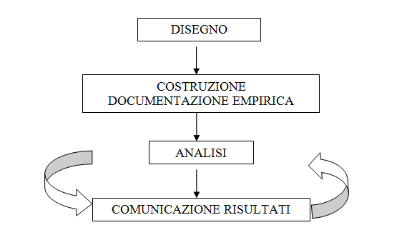
il modello ideal-tipico della ricerca quantitativa

Slide 17
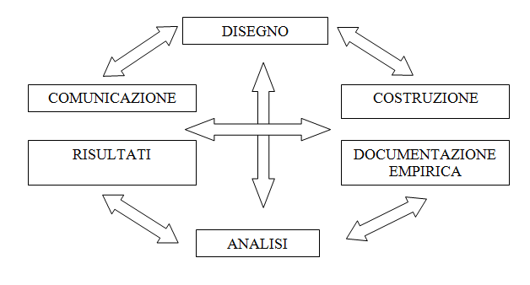
il modello ideal-tipico della ricerca qualitativa

Slide 18
Gli obiettivi e la struttura della ricerca
Il disegno di ricerca
Formalizzato nella ricerca quantitativa.
Sviluppato per la ricerca qualitativa.
La definizione operativa
Dai concetti agli indicatori
Dagli indicatori alle variabili

Slide 19
Il disegno della ricerca
La ricerca empirica
È un processo conoscitivo che, partendo da alcuni interrogativi, arriva a fornire a essi risposte adeguate.
Modi diversi diversa strutturazione
Il compito del ricercatore è scegliere di volta in volta il percorso più adatto tra i tanti possibili, tenendo conto delle regole di metodo che garantiscono la trasparenza e la riproducibilità delle procedure adottate.
Il disegno della ricerca
Il momento in cui si prendono delle decisioni che precedono la discesa sul campo e consentono di progettare le differenti procedure operative da adottare è definito disegno di ricerca. Esso è pertanto indispensabile indipendentemente dall’approccio in cui ci si inserisce presupponendo diversi livelli di strutturazione.

Slide 20
Cosa definire nel disegno?
gli interrogativi e le ipotesi di ricerca;
il contesto (geografico, temporale ecc.) in cui si opererà;
i concetti chiave su cui si vuole indagare, il modo di rilevarli empiricamente e il tipo di confronti e di comparazioni che si intendono effettuare tra di essi;
la selezione delle unità di analisi (soggetti, aree, istituzioni, periodo di tempo ecc.);
la strutturazione delle situazioni in cui verranno raccolte le informazioni (laboratorio, interviste di vario genere, osservazione in ambiente naturale…) e il ruolo del ricercatore.

Slide 21
Dalla teoria all’empiria
Quando ci si muove sul piano teorico ci si esprime utilizzando concetti tra cui si individuano relazioni causali, espresse in asserti di carattere generale, quando si passa al piano dell’empiria bisognerà esprimersi utilizzando indicatori, tra cui si ipotizzano correlazioni che vengono controllate su casi particolari. Ciò implica tre questioni:
operazionalizzazione o definizione operativa dei concetti (tema definito per molto tempo della misura)
controllo
rappresentatività

Slide 22
Nella pratica…
Qualunque tipo di conoscenza si fonda su costrutti concettuali tra i quali si ipotizzano relazioni se ci muoviamo però in un ambito di conoscenza scientifica, è necessario che tali asserti trovino un riscontro empirico, e dunque che i concetti in questione siano empiricamente osservabili e rilevabili.
Il concetto andrà disarticolato in una serie di concetti più semplici.
Trovare un mezzo di controllo delle relazioni e dei fattori intervenienti, come il tempo.
Accertarsi che i casi selezionati rappresentino effettivamente la totalità di persone, eventi o altro rilevante.

Slide 23
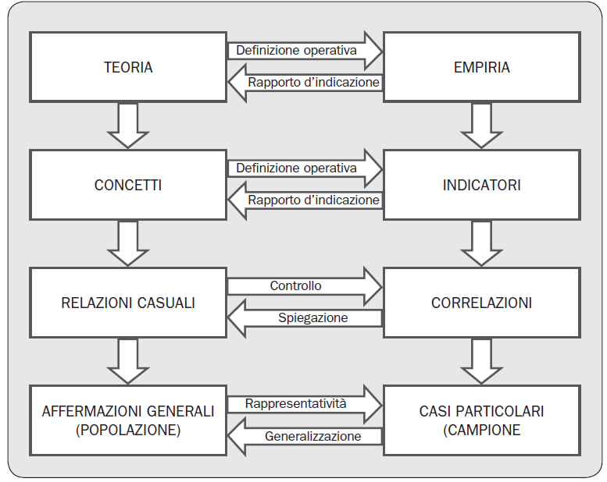
Dal piano teorico a quello empirico

Slide 24
Quali le caratteristiche dei disegni nell’approccio non-standard?
Il percorso di ricerca costituisce un processo continuo di comprensione e di interpretazione dei fenomeni.
Gli interrogativi di ricerca si strutturano progressivamente nel corso del lavoro.
Meno rigida l’esigenza di definire concetti e ipotesi prima del lavoro di campo.
È necessaria una focalizzazione progressiva nella formulazione dei problemi fino ad arrivare a ipotesi specifiche.
Vi è la necessità di «preparare il campo» e quindi stabilire il setting della ricerca sul garantirsi l’accesso alla comunità che si intende osservare, decidere il grado di familiarità/estraneità che si intende stabilire con gli attori sociali con cui si entrerà in contatto, definire il ruolo da assegnare al ricercatore, stabilire le regole di selezione dei soggetti, e così via.

Slide 25
E i disegni nell’approccio standard?
La loro impostazione di ricerca è largamente diffusa e praticata
Essendo questo tipo di procedure maggiormente codificate, costituiscono un buon esercizio di apprendimento e di familiarizzazione con i problemi della ricerca empirica nel campo delle scienze sociali.
Spesso associati all’indagine campionaria (survey), che costituisce «un modo di rilevare informazioni: a) interrogando, b) gli stessi individui oggetto della ricerca, c) appartenenti a un campione rappresentativo, d) mediante una procedura standardizzata di interrogazione, e) allo scopo di studiare le relazioni esistenti tra le variabili». Ciò seguendo una concezione della scienza di stampo neopositivista e l’impostazione di Lazarsfeld cui viene dato il nome di linguaggio delle variabili.

Slide 26
Cosa significa parlare di linguaggio delle variabili?
Assumere che la ricerca sociologica si fondi sullo studio delle relazioni tra concetti tradotti in variabili numeriche, di cui è possibile determinare di volta in volta il valore attraverso procedure di rilevazione empirica.
Ogni soggetto sociale, a partire dall’individuo, viene analiticamente definito sulla base di una serie di attributi e proprietà, e a queste ridotto; e i fenomeni sociali sono analizzati in termini di relazioni tra variabili.
In questo modo tutti i fenomeni sociali possono essere rilevati, classificati, ordinati, misurati, correlati, elaborati e formalizzati, e le teorie convalidate o falsificate in maniera «oggettiva» e priva di ambiguità.

Slide 27
Unità d’analisi e casi: oggetto o proprietà dell’oggetto?
Tema: Disoccupazione giovanile
Unità d’analisi: Giovani (Oggetto sul quale rileveremo tutte le caratteristiche rilevanti per il nostro studio).
Ma chi è «giovane»? Anche questo è concetto che va operativizzato stabilendo ad esempio la fascia d’età → definendo limite minimo e limite massimo (16 – 34).
Ma li prendiamo tutti? Generalmente si procede alla selezione (campionamento) di un numero ristretto di unità sul quale effettuare la rilevazione delle caratteristiche che ci interessano: i casi.
Come rileviamo le proprietà riferibili ai giovani? Tramite definizione operativa il concetto viene scisso in indicatori.
Come si organizza la base empirica dei dati raccolti? Attraverso operazioni di codifica si giunge alla matrice dei dati.

Slide 28
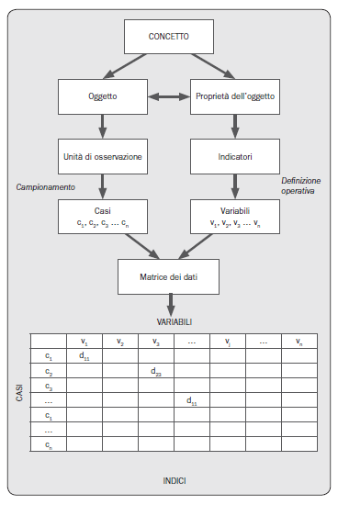
Dai concetti alla matrice dei dati

Slide 29
Il controllo delle relazioni casuali
Il controllo delle relazioni tra le variabili avviene in genere utilizzando tecniche statistiche che ci permettono di esplorare i nessi di causa-effetto ipotizzati in sede teorica tra i concetti rilevanti per l’indagine.
Problema: rapporto tra correlazione empirica e principio di causalità - non è detto che l’associazione tra due fenomeni significhi sempre e comunque l’esistenza di un nesso causale tra di essi (esempio di Lazarsfeld relazione empiricamente accertata tra numero di cicogne contate in un’area e tasso di nascite – relazione che si giustifica con l’intervento di una terza varabile: area rurale).

Slide 30
Il controllo del fattore tempo
Altro aspetto rilevante nel controllare le relazioni causali è l’ordine temporale delle variabili
Studi trasversali (o cross-section): si rilevano le medesime informazioni in un singolo momento su un singolo campione. Anche detti one-shot, come per i sondaggi dove si fa una istantanea che fissa una immagine della popolazione studiata in un determinato momento del tempo.
Vantaggi: velocità e gran mole di informazioni.
Studi longitudinali: studio di un fenomeno per un periodo prolungato e si può ottenere
- con disegni a serie temporale (o trend) per cui si contattano campioni equivalenti di popolazioni in diversi momenti nel tempo (survey ISTAT o studi di coorti),
- con disegni a contatti ripetuti o panel gli stessi soggetti vengono intervistati con cadenza regolare (studi elettorali, di marketing, sui processi di crescita e formazione).
Vantaggi: profondità e comparabilità

Slide 31
La selezione delle unità d’analisi
Da unità a caso
Individuare l’oggetto sociale al quale afferiscono le proprietà del concetto considerato (es. ipotizziamo relazione tra età e orientamento politico, ma chi possiede queste proprietà? Individuo).
Gli oggetti del discorso scientifico sono i soggetti sociali della ricerca a cui si riferiscono le proprietà studiate.
Il rapporto tra oggetti è proprietà degli oggetti è diretto; la traduzione empirica dei concetti avviene assegnando proprietà ad oggetti.

Slide 32
Le unità d’analisi o di osservazione
L’unità di analisi o di osservazione
è il tipo di oggetto di cui si occupa una ricerca; è il referente sul quale il ricercatore intende rilevare alcune informazioni.
I casi
Per procedere con la ricerca e scendere di livello d’astrazione devono essere individuati i casi che sono gli oggetti concreti di una determinata unità di analisi sui quali si rilevano le informazioni; essi sono gli oggetti specifici di cui si occupa una ricerca scientifica.
Gli oggetti
Dunque esiste un oggetto e delle proprietà da rilevare su casi, ma gli oggetti sociali sono mutevoli, interagiscono con il ricercatore ed appartengono alla sua stessa realtà. Ciò impone alti livelli di standardizzazione delle procedure.

Slide 33
I criteri di selezione delle unità
La delimitazione spazio temporale, fondamentale perché:
se così non fosse tutti gli oggetti di un certo tipo e che corrispondono a una determinata unità diverrebbero potenziali casi di una ricerca.
Ma questo basta a selezionare?
Esistono una serie di regole e criteri che ci consentono il passaggio da unità a casi. Si tratta del campionamento o procedura di selezione tra tutti i potenziali casi (popolazione /universo) in modo che quelli che entrano effettivamente nella ricerca siano rappresentativi dell’insieme di tutti i potenziali casi.

Slide 34
Unità di analisi o unità di rilevamento?
Unità di analisi o di riferimento
è l’unità da cui si ottiene l’informazione e che sarà posta sulle righe della matrice dei dati;
Unità di rilevamento o di raccolta
è l’unità sulla quale vengono raccolte informazioni;
le proprietà sono aggregate, le informazioni sono riferite a un livello inferiore dell’unità di analisi (numero di disoccupazione in un comune).
le proprietà rilevate si riferiscono direttamente all’unità (genere, titolo di studio, residenza).
Unità
statistica
unità elementare su cui si condurranno le analisi statistiche.

Slide 35
Tipi di unità d’analisi
Individuo
Aggregato
Evento sociale
Prodotto culturale
Legato all’elemento individuale (famiglia)
Unità ecologica o territoriali (città, provincia, regione, etc.)
Ente (associazioni, gruppi, istituzioni pubbliche, etc.)

Slide 36
Unità d’analisi individuo e aggregato
L’individuo è l’unità a cui la maggior parte delle indagini sociali fa riferimento, non è scomponibile e costituisce l’unità elementare delle unità aggregati (es. orientamento politico, disoccupati in Italia).
L’aggregato o collettivo è un tipo di unità di analisi che a differenza dell’individuo è scomponibile in unità più piccole; a seconda della proprietà che si intende rilevare, l’unità di analisi e le unità di raccolta possono o meno coincidere. Nella ricerca sociale si individuano tre tipi di aggregati/gruppi.
Il primo è caratterizzato dalla presenza dell’elemento individuale: le unità di analisi e le unità di raccolta non coincidono perché le informazioni vengono rilevate sui singoli individui appartenenti al gruppo e poi estese a tutto il collettivo (famiglia – reddito familiare annuo).
Nel secondo tipo di unità aggregate – le unità ecologiche o territoriali – le informazioni vengono rilevate a livello territoriale (la città, la provincia, la regione).
L’ente, ovvero tutti i gruppi, organizzazioni e istituzioni che hanno un obiettivo in comune, una propria regolamentazione e struttura formalmente organizzata (associazioni, gruppi etnici, partiti politici, istituzioni pubbliche); l’unità di rilevamento è il collettivo stesso.

Slide 37
Unità d’analisi evento sociale e prodotto culturale
Evento sociale.
Le unità di questo tipo fanno riferimento a quella serie di informazioni relative ad accadimenti periodici unici (elezioni politiche, scioperi, cortei, manifestazioni, processi, etc.).
Prodotto culturale o rappresentazione simbolica.
Se l’indagine si pone l’obiettivo di studiare un fenomeno sociale attraverso l’analisi dei messaggi di comunicazione di massa di ogni genere, dei libri pubblicati, degli articoli di giornale, dei discorsi politici, o dei programmi televisivi e radiofonici, si dirà allora che l’unità di analisi è un prodotto culturale o una rappresentazione simbolica.

Slide 38
Concetti e indicatori
Operativizzazione
Processo di traduzione di un concetto in una variabile i cui valori siano empiricamente rilevabili, affinché possa essere registrato nella matrice dei dati lo stato che ciascuno dei casi selezionati assume su quella determinata proprietà.
Definizione operativa
È il complesso di regole che consente la traduzione da concetto a variabile, una catena di operazioni attraverso le quali lo stato di una serie di oggetti sulle proprietà X, Y e Z viene rilevato, organizzato (classificato, ordinato, contato o misurato) e registrato.

Slide 39
Tipi di proprietà a seconda dei tipi di unità d’analisi
Proprietà individuali:
si ottengono quando l’unità è l’individuo e le informazioni raccolte (le proprietà) si riferiscono direttamente all’individuo. Per esempio genere, età, titolo di studio, residenza.
Proprietà aggregate:
si ottengono aggregando informazioni (le proprietà) raccolte su un’unità di tipo diverso da quelle a cui vengono riferite. Parlando per esempio di un comune possiamo considerare il reddito medio degli abitanti.
Proprietà contestuali individuali:
si ottengono quando le informazioni riguardano l’individuo ma si riferiscono al «contesto» in cui è inserito e direttamente riferita al soggetto. Rientrano in questa categoria anche le proprietà del contesto dell’individuo non direttamente collegabili a esso. Sono proprietà del contesto di un soggetto: (I tipo) n° membri della sua famiglia, dimensioni del suo comune di residenza, prestigio della sua occupazione. (II tipo): occupazione del padre, partito preferito dalla madre, titolo di studio della moglie.
Proprietà comparative:
si ottengono quando la proprietà di ciascun caso viene rilevata comparandola con quella posseduta da un altro caso, per esempio la posizione nel profitto dell’alunno A rispetto alla posizione del profitto dell’alunno B.
Proprietà relazionali:
si ottengono quando la proprietà di ciascun caso viene rilevata rapportandola agli altri casi, come nel caso della posizione del caso A nella rete amicale del suo gruppo.
Proprietà globali:
si ottengono quando l’unità è il collettivo e le proprietà relative allo stesso caso sul quale sono rilevate ovvero quando le caratteristiche esclusive del gruppo non derivano da proprietà dei membri che lo compongono; esse sono attribuite a organizzazioni, comunità e istituzioni. Nel caso di una azienda: il tipo di società, la sede legale, il settore industriale.

Slide 40
Perché gli indicatori?
I concetti utilizzati nella ricerca sociale sono spesso molto generali, astratti e non definibili operativamente in maniera diretta. Vi è la necessità pertanto di semplificare tali concetti scindendoli in concetti con estensioni semantiche più limitate cui si associano stati empiricamente rilevabili:
Un indicatore è un concetto (I) che fornisce informazioni su un altro concetto (C) più generale. È più specifico ed ha un legame di rappresentazione semantica con il concetto più generale.

Slide 41
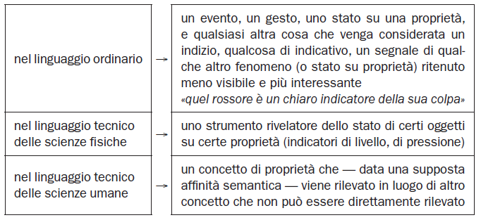
Indicatori: senso comune e specificità
è sempre un elemento manifesto che dà informazioni su qualcosa di non manifesto;
l’elemento manifesto può interessare in sé o semplicemente come espressione di qualcosa che non è manifesto;
l’elemento manifesto può essere considerato da osservatori differenti come indizio di fenomeni diversi.
L’indicatore:

Slide 42
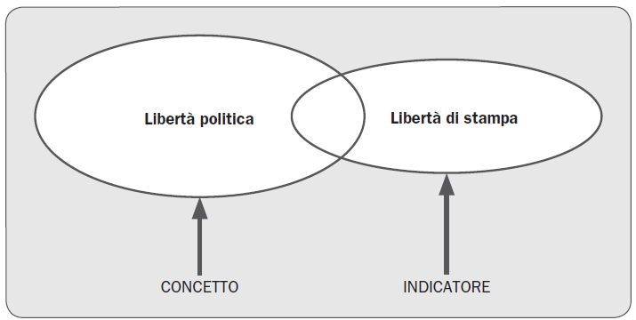
Il rapporto di indicazione
Si selezionano gli indicatori che definiscono un concetto, il che significa utilizzare la proprietà-indicatore I in luogo della proprietà-concetto C.

Slide 43
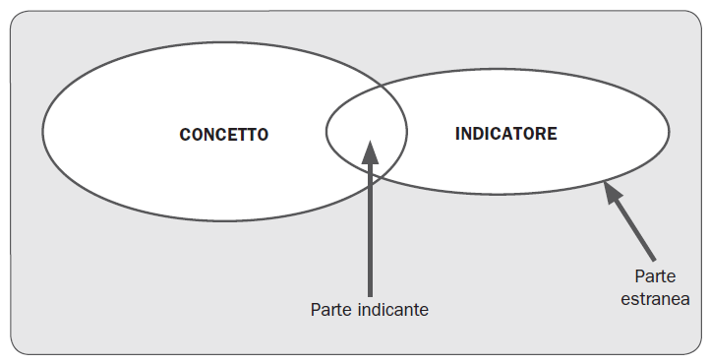
Parte indicante e parte estranea
I sarà un indicatore del concetto C se il contenuto semantico in comune tra C e I (la parte indicante) è sufficientemente esteso. La parte indicante è la parte d’estensione di I che ne fa un possibile indicatore di C. Più la parte indicante è estesa – e quindi la parte estranea è ridotta – più I sarà un valido indicatore di C.

Slide 44
Elasticità dei rapporti semantici
Il rapporto di indicazione tra I e C è di natura stipulativa, imputabile al giudizio ed alle giustificazioni che ne fornisce il ricercatore. Ciò dipende da:
Il ricercatore: l’esperienza del ricercatore può influenzare la scelta del set di indicatori che si riferiscono a un determinato concetto, anche alla luce delle esperienze pregresse rintracciabili in letteratura.
l’unità di analisi: a seconda del livello dell’unità di analisi un indicatore può riferirsi a concetti con un contenuto semantico differente.
I contesti sociali: il legame dell’indicatore con concetti più generali cambia a seconda del contesto sociale di riferimento.

Slide 45
Indicatori molteplici
Nel caso di concetti complessi è irrealistico pensare che si possa ricorrere a un solo indicatore.
Per ciascun concetto si possono individuare molteplici indicatori, perché la copertura semantica dell’indicatore non coincide con l’estensione semantica del concetto.
Uno stesso indicatore può essere messo in rapporto di rappresentazione semantica con più concetti generali anche differenti tra loro. Ciò implica che se un concetto suggerisce direttamente una definizione operativa può essere scelto come indicatore di una pluralità di altri concetti.

Slide 46
Come si scelgono gli indicatori più adeguati per rappresentare un dato concetto?
In questo delicato passaggio il ricercatore utilizza
1) le sue conoscenze precedenti, vale a dire le sue conoscenze di senso comune,
2) quelle derivate dalle elaborazioni concettuali e dalle ricerche empiriche della comunità scientifica a cui appartiene,
3) le analisi esplorative eventualmente effettuate preliminarmente sul tema dell’indagine.
Dai concetti agli indici - Lazarsfeld (1958) – 4 fasi:
la rappresentazione figurata del concetto;
la specificazione dello stesso concetto, articolato secondo diversi aspetti e dimensioni;
la scelta degli indicatori empirici per le dimensioni considerate;
la sintesi delle informazioni raccolte in un indice che trova posto nella matrice dei dati.

Slide 47
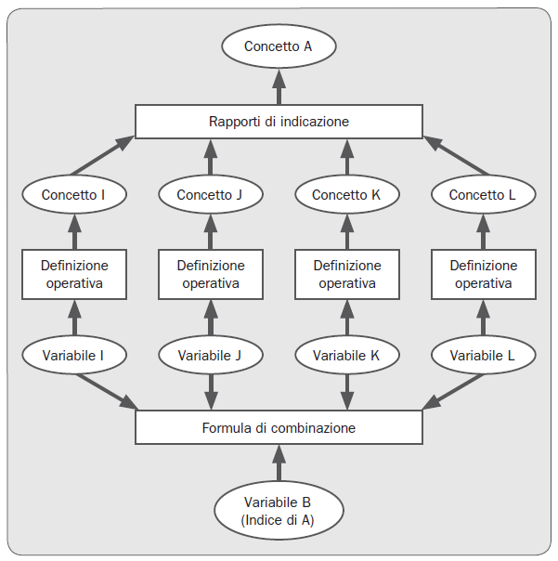
Dal concetto agli indici

Slide 48
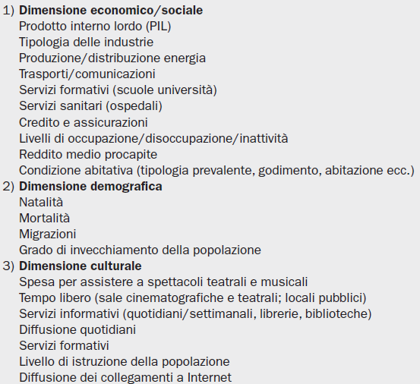
Un esempio: le dimensioni della qualità della vita
Obiettivo: comparazione tra nazioni europee.
Implicazioni:
- ognuno degli indicatori per diventare una variabile dell’indagine deve essere opportunamente specificato attraverso una definizione operativa,
-la lista fornita non può mai essere esaustiva.

Slide 49
Un esempio: la partecipazione
La partecipazione giovanile all’attivismo locale è influenzata dalla grandezza del comune di residenza? In comuni piccoli c’è più coesione?
Popolazione | Giovani tra i 18 e i 34 anni | Comuni da 0 a 50.000 abitanti
Unità d’analisi: | Individuo | Aggregato territoriale
Ambito spazio temporale: | Comuni medio piccoli (fino a 50.000 abitanti) campani nel 2011 | Campania 2011
Tecniche e strumenti di raccolta: | Inchiesta campionaria con questionario | Analisi secondaria dei dati - Fonti statistiche – dati Istat servizi LAC comunali
Indicatori: | - fascia d’età (distinguendo tra 18-25 e 26-34) - livello d’istruzione - genere - ampiezza del comune di residenza - iscrizione ad associazioni locali - iscrizione ad associazioni nazionali - coinvolgimento nella politica locale - coinvolgimento nella politica nazionale - orientamento politico - partecipazione ad attività di volontariato - partecipazione al servizio civile - frequentazione chiesa o altre istituzioni religiose - percezione dell’impatto della propria partecipazione sulla vita locale e sul comune di residenza - etc. | - numero di giovani presenti - numero di donne e numero di uomini - tassi di istruzione di questa fascia della popolazione - numero di iscritti ad associazioni locali - numero di iscritti ad associazioni nazionali - numero di giovani coinvolti nella politica locale - numero di giovani coinvolti nella politica nazionale - numero di giovani coinvolti in attività di volontariato - numero di giovani che hanno svolto il servizio civile - numero di giovani che frequentano la chiesa o altre istituzioni religiose - tasso di povertà - tasso di abbandono scolastico -tasso di deprivazione materiale - etc.

Slide 50
Dalla proprietà alla variabile
Esistono modi diversi di tradurre una proprietà in variabili e ciò perché esistono diverse procedure di definizione operativa a seconda del grado di generalità della proprietà, dell’unità di analisi e del contesto sociale di riferimento (del luogo o del tempo).
Esempio unità d’analisi individuo, proprietà titolo di studio, oggetti anziani o giovani (maggiore specificità sui titoli bassi per i primi, sui titoli medio o alti per i secondi).
Non vi è corrispondenza biunivoca tra concetti e variabili ma solo una serie di scelte di operativizzazione effettuate dal ricercatore fondate su regole metodologiche a garanzia della scientificità della procedura.
Ma cosa è una variabile? La variabile è una proprietà di cui sia stata data una definizione operativa, permettendo così di trasformare una serie di situazioni reali (stati) in una serie di dati (definiti all’interno di determinate categorie) su un vettore ovvero una sequenza ordinata di informazioni relative allo stesso referente (matrice dei dati). Nella ricerca sociale queste informazioni sono presentate in forma di valori simbolici (abitualmente cifre).

Slide 51
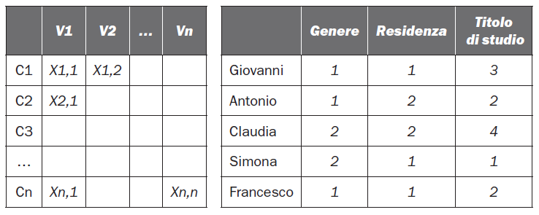
La matrice dei dati
Sistema di organizzazione delle informazioni rilevate rispetto agli stati sulla proprietà posseduti dagli oggetti di ricerca in vista della fase di analisi dei dati che punta a stabilire l’esistenza di relazioni tra variabili rilevate mediante appropriate tecniche statistiche.
Essa è un insieme ordinato di righe (vettori riga) – che corrispondono ai casi della ricerca – e di colonne (vettori colonna)– che corrispondono, invece, alle variabili – tale che all’incrocio tra riga e colonna si trova il valore alfanumerico stabilito per la registrazione di ciascuno stato nella definizione operativa per tutti gli N casi e le V variabili.
La matrice dei dati si basa su quattro assunti definiti da Marradi (2007): ciascun referente di un vettore riga (caso) e scomponibile in tutti gli stati che assume su ciascuna proprietà; ciascuno stato sulla proprietà è autonomo rispetto al caso che lo detiene; ciascuno stato su una proprietà è autonomo dagli altri stati che lo stesso caso assume sulle altre proprietà; i dati con lo stesso codice alfa-numerico sulla stessa variabile sono trattati come uguali.

Slide 52
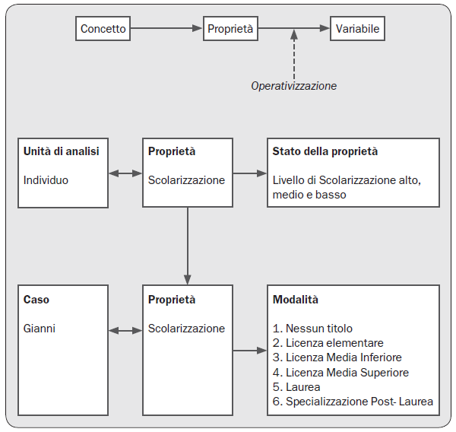
Dal concetto alla variabile: esempio di status socio-economico

Slide 53
Due Condizioni per il passaggio da proprietà a variabile
La prima – necessaria – è che la proprietà vari;
deve assumere stati diversi da caso a caso nello stesso momento oppure nello stesso caso in tempi differenti, gli stati dei referenti sulla proprietà devono essere almeno due; se ciò non accade la proprietà è una costante
La seconda – sufficiente – è che sia possibile darne una definizione operativa,
stabilendo in che modo gli stati differenti debbano essere rilevati (assegnati a una delle categorie stabilite in precedenza) e registrati in matrice dati nel modo necessario a permettere la successiva analisi con le tecniche statistiche.

Slide 54
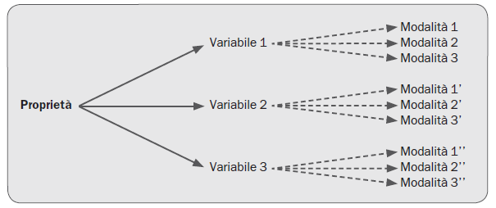
Proprietà, variabili e modalità
Così come un concetto può non esaurirsi in un unico indicatore, anche le proprietà possono dare luogo a più variabili:

Slide 55
I tre principi della classificazione
Affinché gli stati sulla proprietà che si intende rilevare possano essere correttamente rilevati e registrati in matrice è necessario rispettare tre regole:
nell’individuazione delle modalità ci si deve riferire ad un unico fundamentum divisionis, ossia a un unico criterio di classificazione;
si tenga conto della la mutua esclusività, proprietà di ogni possibile coppia di classi tale che nessun referente possa essere attribuito contemporaneamente a due o più classi;
sia rispettata l’esaustività, proprietà dell’insieme delle classi secondo cui ogni stato sulla proprietà – assunta come fundamentum divisionis – deve essere assegnato almeno a una delle classi, le modalità previste devono, pertanto, comprendere tutte le «sfaccettature» della proprietà considerata.

Slide 56
Classificazione delle variabili in base a relazioni tra modalità ed operazioni matematico-statistiche
La variabile è lo strumento fondamentale nella ricerca empirica di tipo standard (quantitativa) al punto che Lazarsfeld coniò l’espressione linguaggio delle variabili proprio per riferirsi all’oggetto di studio delle scienze sociali ed il ricorso alla variabile consente di rilevare, classificare, ordinare e misurare tutti i fenomeni sociali.
A seconda del tipo di proprietà che ha suggerito la variabile, sulla base delle possibili operazioni logiche e matematiche alle quali i valori delle modalità possono essere sottoposti e sulla base delle proprietà dei numeri che legittimamente possono essere ascritte alle etichette numeriche (valori) che designano lo stato dei casi (modalità) su ciascuna variabile, è possibile distinguere tra variabili categoriali e variabili cardinali.

Slide 57
variabili categoriali e variabili cardinali
Quali differenze?
Numeri in matrice:
etichette
valori reali
Proprietà che generano variabili:
discrete (può assumere solo un numero finito di stati che non sono relazione quantitativa tra loro)
continue (può assumere un numero infinito di stati impercettibilmente diversi l’uno dall’altro e ciascuno stato è collocabile lungo un continuum ed è in relazione quantitativa con gli altri stati)

Slide 58
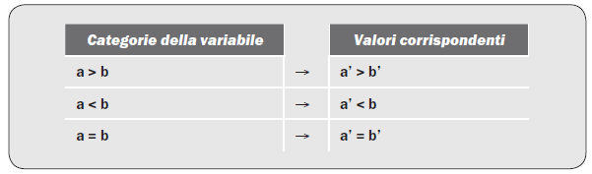
Le variabili categoriali
Quale operazione intellettuale e quali tipi di variabili?
Classificazione degli stati sulla proprietà (variabili categoriali non ordinate derivanti da proprietà discrete - genere) gli stati sono pensati come uguali/differenti, le modalità saranno semplicemente etichettate.
Ordinamento degli stati sulla proprietà (variabili categoriali ordinate derivanti da proprietà discrete – titolo di studio) gli stati sono pensati come ordinabili nel senso di maggiore o minore quantità di proprietà posseduta ma senza la possibilità di quantificare la distanza tra l’uno e l’altro stato, le modalità saranno contrassegnate sa una serie numerica che rispecchi l’ordine monotonico tra la serie e le modalità stesse.

Slide 59
Le variabili cardinali
Derivanti da proprietà discrete cardinale ed enumerabili i cui stati sulla proprietà sono determinati da conteggio.
Esito: un numero intero non frazionabile. I numeri registrati in matrice assumono pieno significato.
Oltre alle operazioni di uguaglianza/differenza e di maggiore/uguale/minore, è possibile calcolare il quoziente tra gli stati sulla proprietà.
Necessita di due condizioni: la proprietà deve essere discreta ed enumerabile e deve esistere un’unità di conto (naturale).
Il conteggio produce la scala assoluta, ovvero una variabile in cui non è possibile alcuna trasformazione dei valori, in quanto i numeri sono stati originariamente concepiti a fini di conteggio.
Derivanti da proprietà continue misurabili i cui stati sulla proprietà sono determinati da misurazione.
Esiste una unità di misura convenzionale ed una procedura di arrotondamento stabilita (4 fasi: individuazione unità di misura, decisione su quante cifre registrare in matrice, confronto dell’unità di misura con la grandezza da misurare, registrazione in matrice dell’esito di tale confronto).
Gli stati sono frazionabili e sottoponibili a tutte le operazioni matematiche.

Slide 60
La misurazione
La misurazione è quel processo con cui si confronta l’ammontare di una proprietà X posseduto da un oggetto A con l’ammontare della stessa proprietà posseduto dallo strumento-unità scelto convenzionalmente per misurare la proprietà X (unità di misura). Lo strumento è l’unità di una scala numerica e la misurazione converte una certa proprietà in simboli numerici: a differenza dell’unità di conto, l’unità di misura non è naturale ma convenzionale.
L’ammontare da misurare è raramente un multiplo esatto dell’ammontare equiparato all’unità di misura; quindi per registrare l’esito effettivo della misurazione è necessario ricorrere non solo ai numeri naturali (come quando si «conta»), ma anche ai numeri razionali: l’unità di misura non è indivisibile.
L’unità di misura è convenzionale, intersoggettiva – perché stabilita senza la collaborazione dell’oggetto a cui afferisce la proprietà – e replicabile.

Slide 61
E nelle scienze sociali?
Ma se la variabile che vogliamo operativzzare deriva da proprietà continue per le quali non esiste un’unità di misura?
Questo è il caso tipico delle scienze sociali soprattutto per la rilevazione di atteggiamenti, opinioni, valori. Per sopperire a questa assenza sono state messe a punto tecniche specifiche di assegnazione dei valori che prendono il nome di Scaling.
Queste possono generare variabili categoriali ordinate oppure variabili definite quasi-cardinali. Queste ultime variabili rappresentano proprietà non effettivamente misurabili, ma che vengono trattate a tutti gli effetti come cardinali.

Slide 62
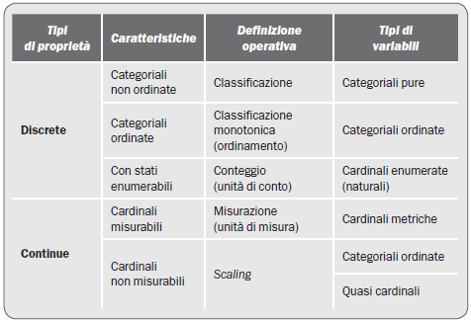
Tipi di variabili, tipi di proprietà: schema riassuntivo

Slide 63
Autonomia semantica
«Per autonomia semantica si intende il grado in cui il termine o espressione che etichetta una modalità assume significato senza dover ricorrere alle etichette delle altre modalità o dell’intera variabile» (Marradi, 1995, p. 34).
A seconda del tipo di variabile è possibile individuare un diverso grado di autonomia semantica.
Le variabili categoriali non ordinate (es. posizione occupazionale: occupato, disoccupato, studente) presentano un elevato grado di autonomia semantica delle modalità.
Il grado di autonomia semantica si riduce per le modalità delle variabili categoriali ordinate (es. grado di favore per il governo: molto, abbastanza, poco, per nulla) per le quali bisogna specificare ciascuna modalità in rapporto alla variabile stessa. Questi due tipi possono tollerare un numero ridotto di modalità in quanto in sede di analisi dei dati è necessario tener conto delle relazioni tra le modalità di ciascuna variabile; per questo il numero delle relazioni da analizzare cresce in modo esponenziale all’aumentare delle categorie delle variabili messe in relazione.
Nelle variabili cardinali l’autonomia semantica è quasi del tutto assente (es. età) ed i valori registrati in matrice avranno senso solo se connessi alla variabile dai quali derivano. Tollerano, per tanto, un numero elevato di modalità poiché quel che conta è l’andamento della distribuzione e non il legame tra le singole categorie.

Slide 64
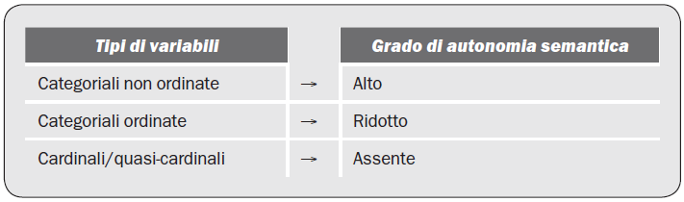
Tipi di variabili e grado di autonomia semantica

Slide 65
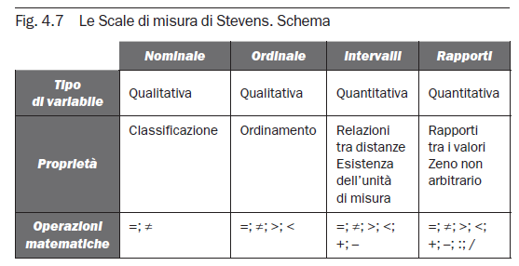
Le scale per Stevens

Slide 66
Un’ulteriore classificazione di variabili
A seconda della posizione assunta nella relazione causa/effetto (distinzione convenzionale e contestuale):
Variabile dipendente,
Variabile indipendente.
A seconda del grado di manipolabilità:
Non manipolabili (sesso, età, titolo di studio, etc.),
Manipolabili (variabili stimo o di controllo - effetto della visione di film violento s aggressività).
A seconda del grado di osservabilità:
Variabili osservabili (reddito su status socio-economico),
Variabili latenti (come atteggiamenti rilevabili ad esempio con procedure di scaling).
A seconda del carattere individuale o collettivo:
Le variabili individuali sono specifiche dell’individuo sono relative ai singoli membri di collettivi. In questa classe ricadono le variabili assolute (come il genere e l’età), le variabili comparative (per esempio la graduatoria dei giudizi di una classe), le variabili relazionali (come la centralità o l’isolamento di uno studente rispetto alla classe di appartenenza), le variabili contestuali o ecologiche (esempio il tipo di scuola frequentata per singolo studente).
Le variabili collettive sono proprie di un gruppo sociale, sono relative a collettivi, aggregati o insiemi di membri. Vi fanno parte le variabili aggregate (il reddito familiare determinato dalla media dei redditi dei singoli individui), le variabili analitiche (per esempio, il tasso di disoccupazione), le variabili strutturali (per esempio, il grado di coesione di un gruppo di amici), le variabili globali (come la densità abitativa di un comune).
Infine possiamo avere:
variabili naturali immediatamente percepibili e non dipendenti da particolari operazioni di trattamento dei dati (come la residenza, il genere o il reddito),
variabili artificiali risultato di operazioni matematiche sui dati.

Slide 67
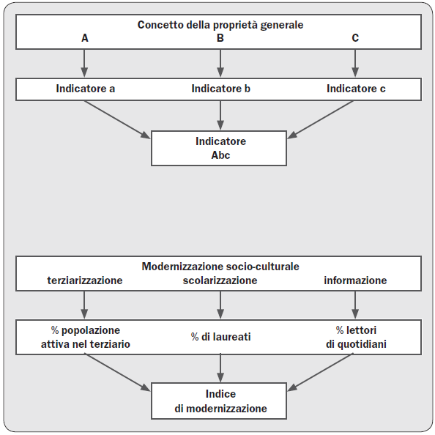
La ricomposizione degli indicatori e la costruzione degli indici
Data la complessità dei concetti utilizzati nella ricerca sociale per coprirne interamente l’estensione semantica bisogna ricorrere a diversi indicatori.
Ma scomposto il concetto in indicatori diviene forte l’esigenza di operare una sintesi delle informazioni che ci permetta di ricostruire l’unità del concetto. Dalla sintesi delle variabili ottenute attraverso l’operativizzazione di un concetto si ottiene l’indice.
Esempio: indice di modernizzazione.

Slide 68
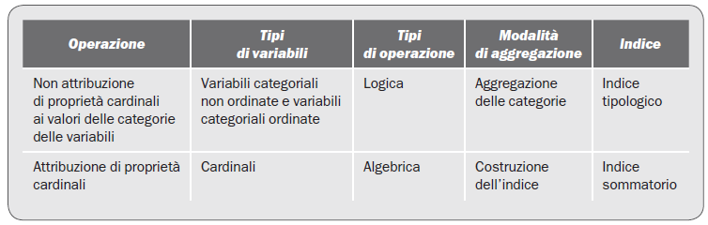
Ma come si costruisce un indice?
La sintesi dell’informazione segmentata in un indice può avvenire attraverso una ricomposizione logico-matematica degli indicatori, è necessario tener conto del tipo di variabili che concorreranno alla costruzione dell’indice: le variabili possono essere categoriali o cardinali e quindi è possibile ottenere due tipi di indici, quello tipologico e quello additivo o sommatorio.

Slide 69
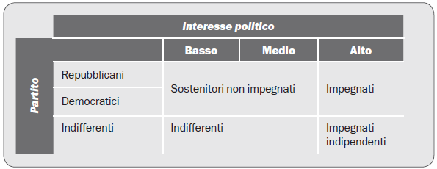
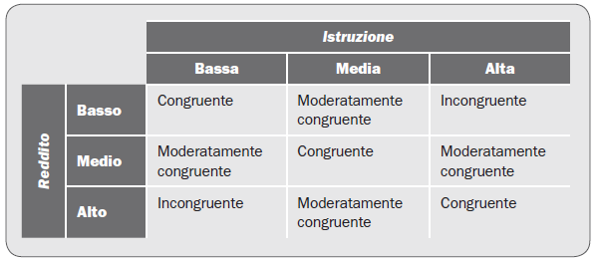
Gli indici tipologici
Se le variabili che costituiranno l’indice sono categoriali (ordinate e non), è possibile costruire un indice tipologico. Incrociando le modalità di due (o più) variabili categoriali si ottiene una tipologia definita spazio semantico del concetto a un più elevato livello di generalità rispetto a quello delle variabili incrociate. In altre parole, il ricercatore attraverso criteri logici aggrega le diverse modalità in macro-modalità più ampie, in modo da ridurre lo spazio di attributi iniziale. Dato l’alto grado di autonomia semantica, l’incrocio tra le variabili considerate avviene tramite tabella di contingenza, nell’incrocio delle celle troveremo un tipo che rappresenta la combinazione delle categorie delle variabili che costituiscono l’indice. Esempi: indice tipologico di interesse politico, indice di congruenza di status.

Slide 70
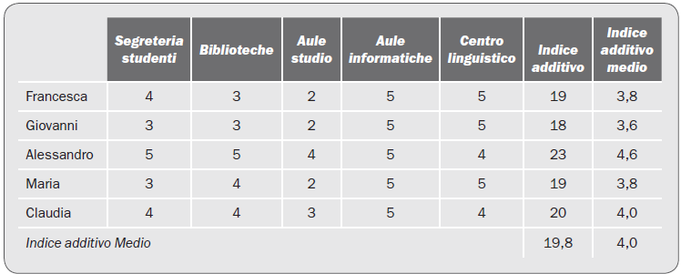
Gli indici additivi o sommatori
Se invece le variabili in cui è stato scomposto il concetto sono cardinali o quasi-cardinali è possibile costruire mediante operazioni algebriche indici additivi o sommatori. Per la loro combinazione si utilizzano pertanto tutti gli strumenti algebrici (somma, media, prodotto e così via). Esempio: l’indice di soddisfazione per i servizi offerti da un Ateneo.
Perché però sia possibile sommare variabili, è necessario che siano soddisfatte alcune condizioni. La prima condizione è fattuale: non devono esserci dati mancanti su uno o più variabili, in casi del genere è meglio calcolare la media del punteggio di ciascun caso anziché la somma. La seconda condizione – numerica – impone che tutte le variabili che si sommano abbiano la stessa (o simile) estensione di scala; è necessario altrimenti procedere con la standardizzazione. L’ultima condizione è semantica e prevede due sotto-condizioni. Le variabili che compongono l’indice devono essere tutte orientate semanticamente nello stesso verso e nel caso non lo fossero è necessario controscalare; se sulla base della sua esperienza o della letteratura sul tema il ricercatore ritiene che alcune variabili siano più valide di altre, nella formazione dell’indice è possibile dare a queste variabili un peso maggiore.
Nel caso in cui ci fosse una differenza tra la natura delle variabili che si vuole sintetizzare, sarà necessario applicare la tecnica più adeguata per quella che è a livello inferiore.

